Slide 1


DARYLL
Auteurs: Dejvid Muaremi, Aurélien Siu, Romain Gallay, Yohann Meyer, Labinot Rashiti, Loïc Frueh

Slide 2
Le projet DARYLL, c’est quoi ?
Projet réalisé dans le cadre du module PRO
Localisateur de salles libres dans les établissements de la HEIG-VD
Logiciel qui répond à un besoin quotidien des élèves

Slide 3
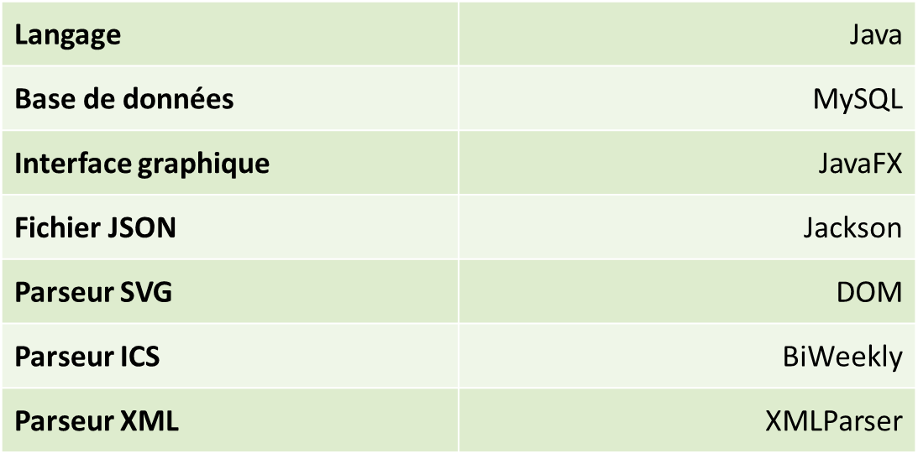
Technologies utilisées

Slide 4
Organisation du groupe
Répartition des charges (base de donnée, serveur, GUI)
Réunion supplémentaire dans la semaine
Utilisation de Telegram pour communiquer quotidiennement

Slide 5
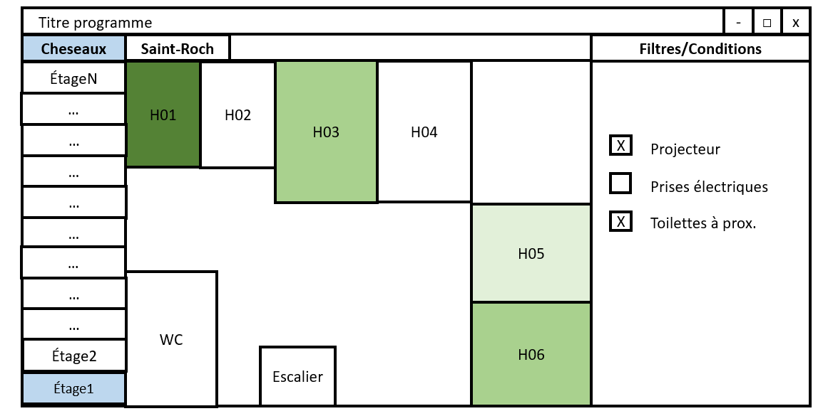
Mockup DARYLL

Slide 6
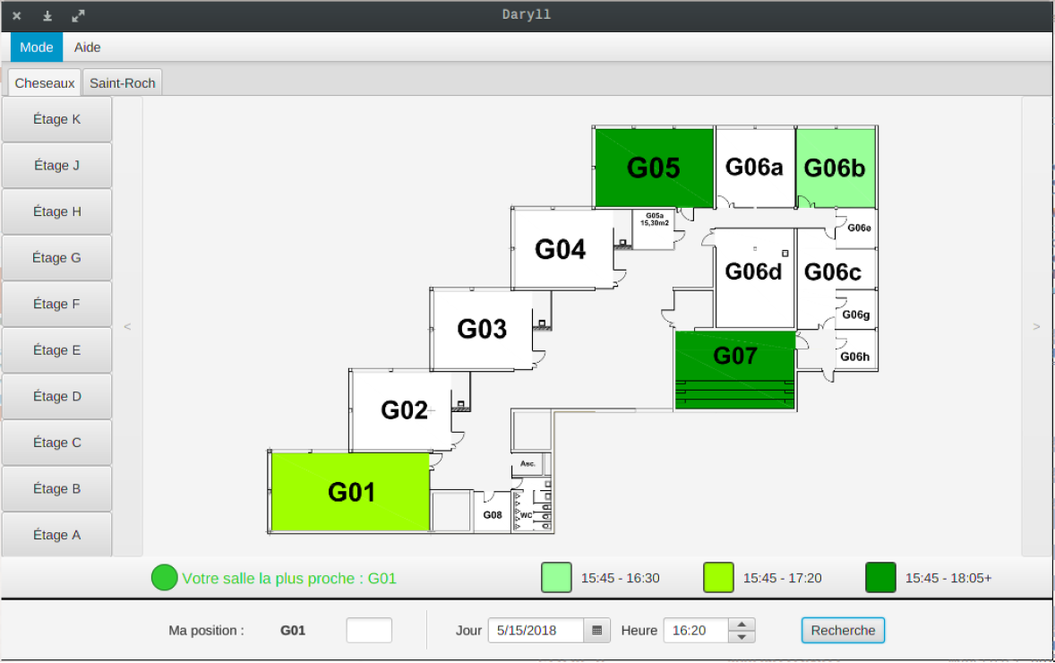
Rendu final DARYLL

Slide 7
Difficultés principales
Récupération des données sources (fichier ICS, plans)
Redimensionnement et coloration des plans
Modification de tous les SVGs pour les adapter au code
Utilisation de Telegram pour communiquer quotidiennement

Slide 8
Bugs connus et améliorations possibles
Améliorer l’allocation mémoire pour l’affichage
Une partie du plan de l’étage B n’est pas affichable car PDF source mal généré
Améliorer la partie «remote server»

Slide 9
Conclusion
Nos impressions sur le groupe et le travail effectué
Projet réalisé selon le cahier des charges

